Slide 1
教材网上征订操作流程
登录网址：http://www.caicool.cn

Slide 2
一、教师网上指定流程
点击

Slide 3
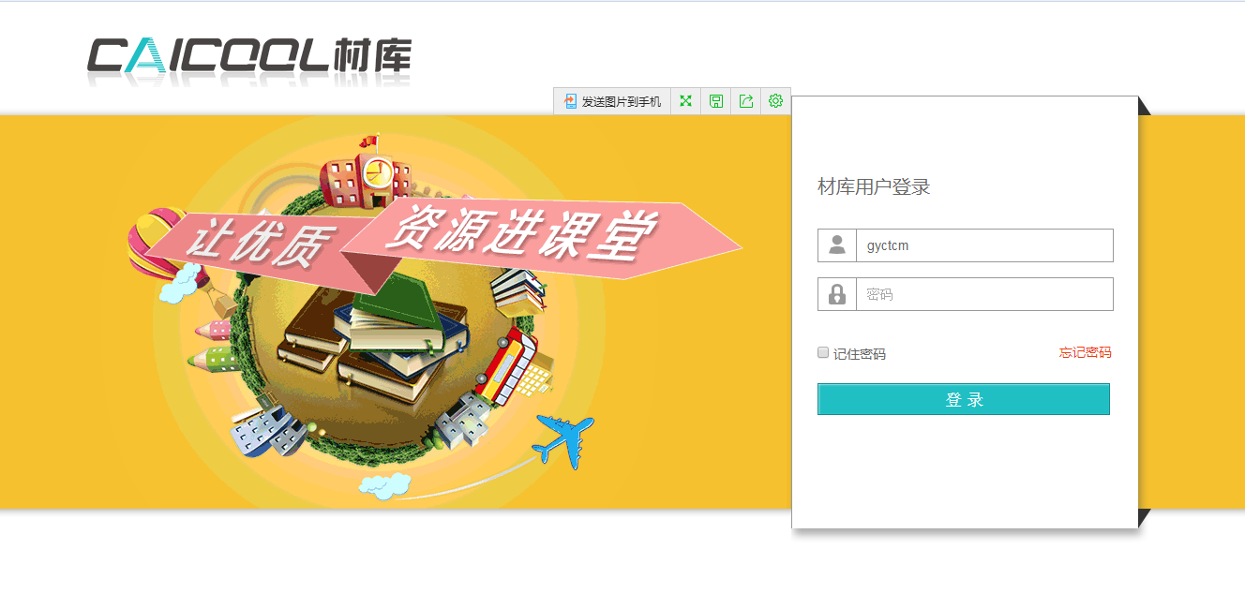
用户
用户名为：登教研室账号和密码

Slide 4
需要指定：此页显示的任课老师所需指定的教材的课程信息
点击： 搜索指定/申请

Slide 5
点击搜索教材

Slide 6
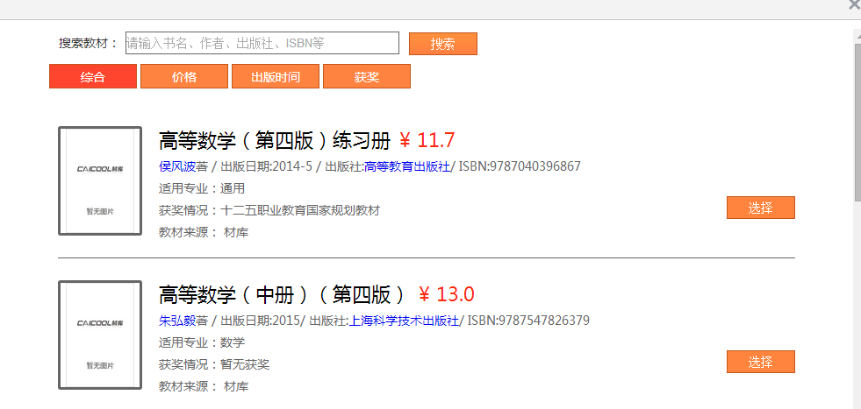
如无自动匹配的搜索结果或匹配搜索结果中无想要的教材，可重新输入关键字进行搜索。
搜索教材后，可点击综合、价格、出版时间、获奖进行排序后选择。

Slide 7
如教材库里没有所需教材，可点击添加教材键

Slide 8
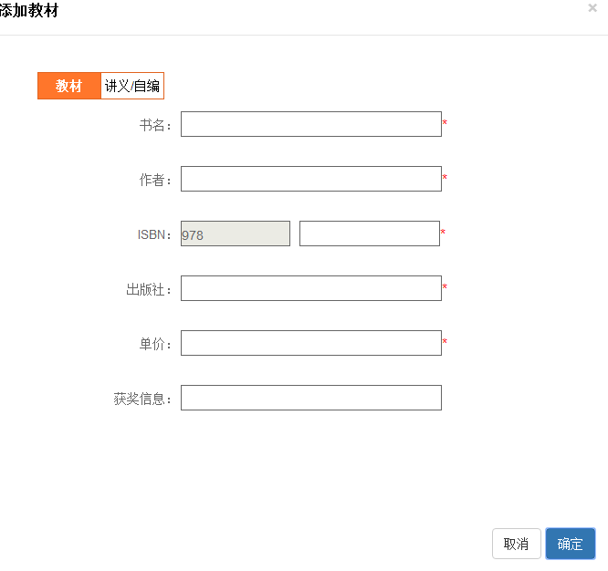
正确填写所需添加的教材信息后，点击确定。

Slide 9
用书类型分三种：学生用书，老师用书，学生/老师用书。
学生用书自动匹配学生数，如要选择老师用书，请对应下拉选择类型后，填写数量。
如果教材不是近三年出版的教材，请在备注处简要说明。
教材及教材数量确认无误后，点击提交指定，完成本课程的教材网上征订。
如需进行其它课程的教材征订，
点击 返回上一步

Slide 10
二、公共课教材统一指定流程
指定流程同上
注意事项：
公共课（含同门课程不同班级不同教师）教材，为避免因教学班级和任课教师过多，因误操作导致教材征订出错，可由承担单位教研室主任统一进行教材指定，但在指定前需确定教师用书的总册数。

Slide 11
三、审核流程
教材网上征订的审核为三级审核，任课教师网上征订完成，须教研室主任进行审核后，学院院长才能进行二级审核，学院院长二级审核完成后，教务处才能进行三级审核。

Slide 12
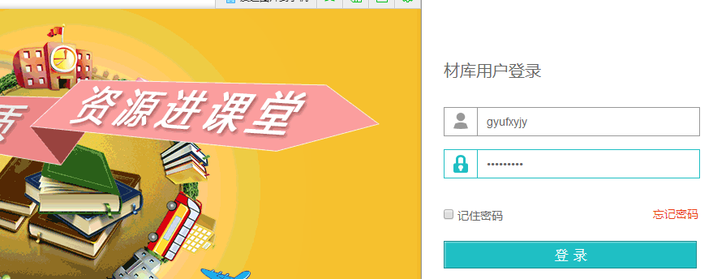
1.教研室主任审核
每个教研室使用对应账号登录

Slide 13
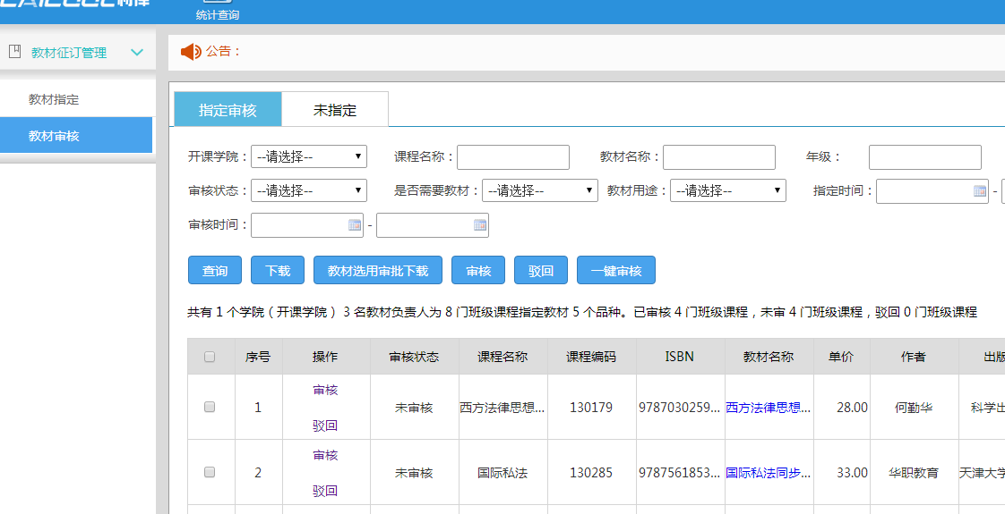
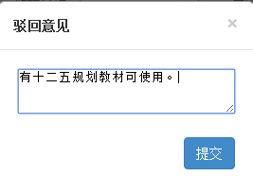
请教研室主任按要求进行教材审核，教材如果审核通过后，如须进行教材更改，须二级学院负责人驳回后，才能重新选择教材。
1.点击教材征订管理－－点击教材审核
2.选择开课学院，审核状态等进行组合查询。
4.教研室主任可勾选审核本教研室承担的课程，请各教学院务必确保所有课程都有归属教研室。
勾选后点击上方的审核键。
3.点击教材，可查看任课教师选用的教材情况。
可驳回课程，须填写驳回意见。
5.可逐一对课程进行审核，教材符合要求，点击审核键，如果不符合要求，可点击驳回。
驳回的课程：教师重新指定。

Slide 14
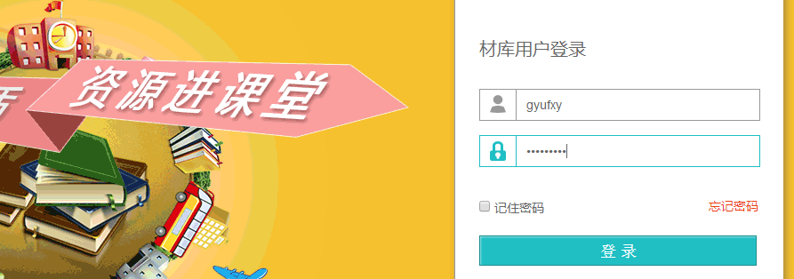
2.学院负责人审核
每个学院使用对应账号登录

Slide 15
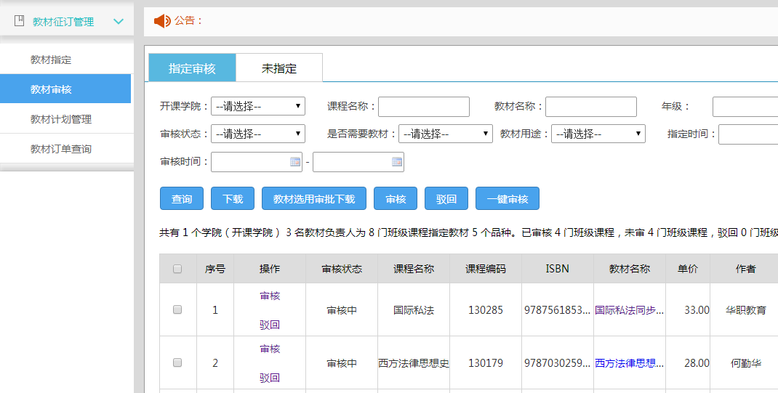
请学院院长按要求进行教材审核，教材如果审核通过后，如须进行教材更改，须教务处驳回后，才能重新选择教材。
1.点击教材征订管理－－点击教材审核
2.选择开课学院，审核状态等进行组合查询。
6.教学院负责人可点击一键审核键
3.点击教材，可查看任课教师选用的教材情况。
可驳回课程，须填写驳回意见。
4.教学院负责人可勾选课程进行审核。
勾选后点击上方的审核键。
5.可逐一对课程进行审核，教材符合要求，点击审核键，如果不符合要求，可点击驳回。
驳回的课程：老师重新指定

Slide 16
3.教务处负责人审核
使用对应账号登录

Slide 17
1.点击教材征订管理－－点击教材审核
2.选择开课学院，审核状态等进行组合查询。
6.教务处负责人可点击一键审核对
3.点击教材，可查看任课教师选用的教材情况。
可驳回课程，须填写驳回意见。
4.教务处负责人可勾选课程进行审核。
勾选后点击上方的审核键。
5.可逐一对课程进行审核，教材符合要求，点击审核键，如果不符合要求，可点击驳回。
驳回的课程：老师重新指定。

Slide 18
教材网上征订的审核为三级审核，任课教师网上征订完成，须教研室主任进行审核后，学院负责人才能进行二级审核，学院负责人二级审核完成后，教务处才能进行三级审核。
各学院教师完成教材网上征订，并通过三级审核后。根据学校教材管理要求各学院教学秘书登录相关账号，下载报表，签字盖章后报教务处教材办公室。

Slide 19
每个学院使用对应账号登录

Slide 20
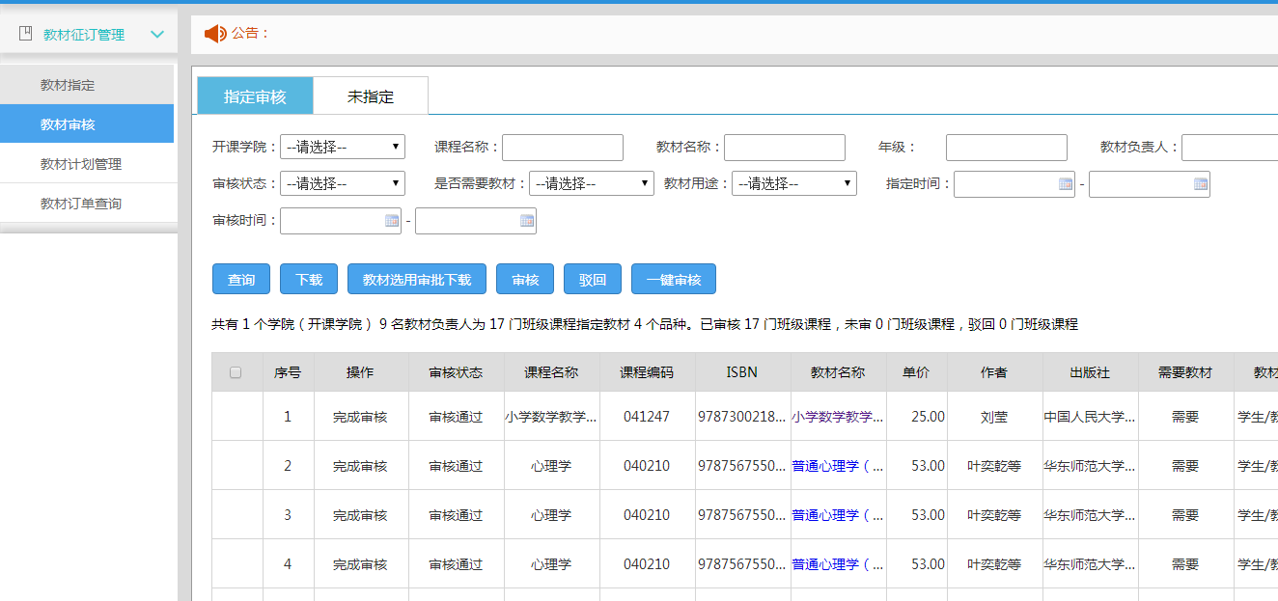
1.点击教材征订管理－－点击教材审核
2.选择开课学院，审核状态等进行组合查询。
3.点击下载。

Slide 21
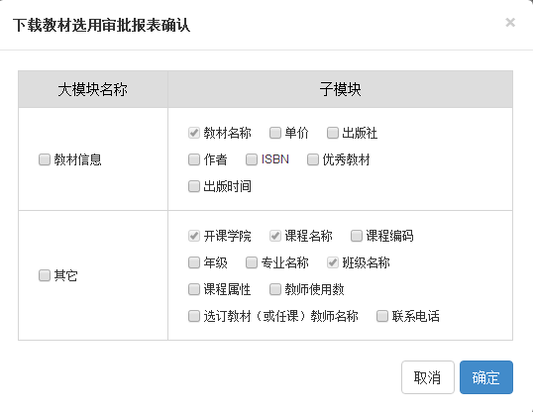
审批报表信息请按左图进行设置。导出的审批表按要求格式、签字盖章后报教材办公室

